Slide 1
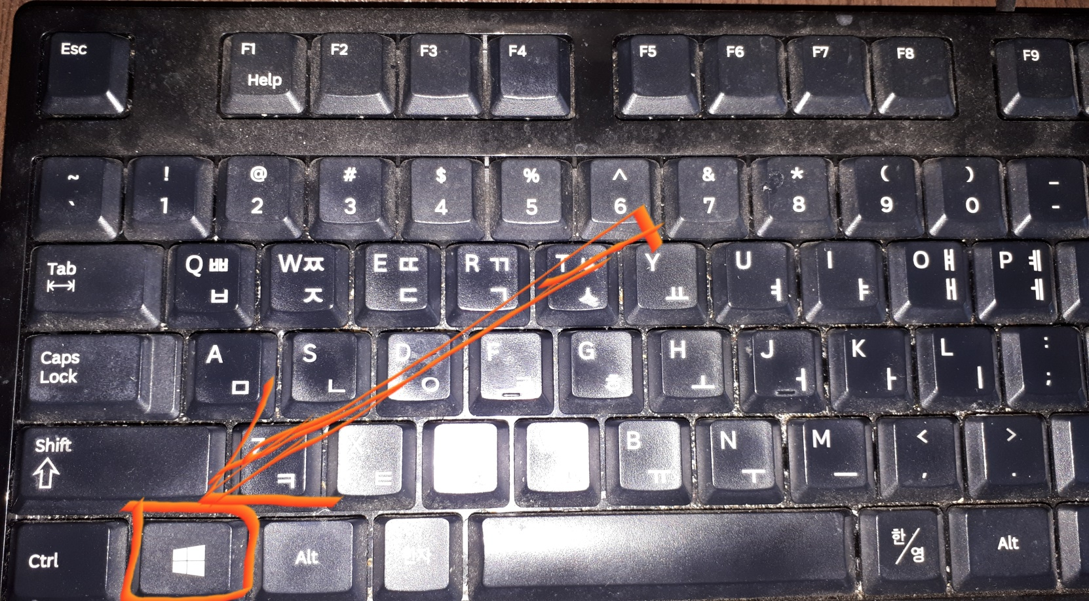
컴퓨터 시스템 종료하기 버튼,
빠른 단축 기능 버튼 세가지 방법,
첫째,

Slide 2
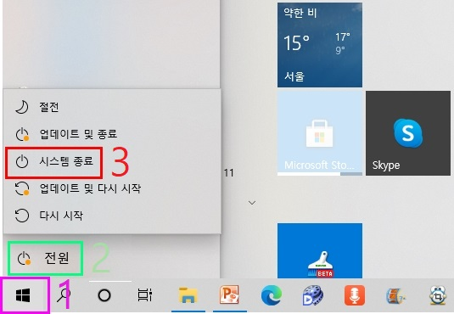
컴퓨터 시스템 종료하기 버튼,
빠른 단축 기능 버튼 세가지 방법,
둘째,

Slide 3
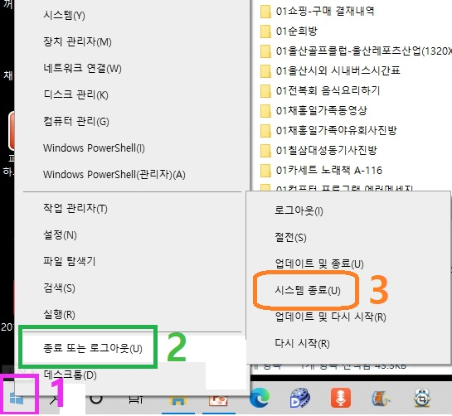
컴퓨터 시스템 종료하기 버튼,
빠른 단축 기능 버튼 세가지 방법,
셋째-네모창문모양, 윈도우 버튼을 마우스 우측 버튼 클맄

